Slide 1

Chào mừng các em đến với tiết Tiếng Việt - Lớp 2

Slide 2


Thứ Năm ngày 10 tháng 2 năm 2022
Tiếng Việt
Mở rộng vốn từ về thiên nhiên; Câu nêu
đặc điểm.

Slide 3









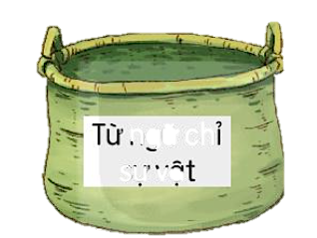

1. Xếp các từ ngữ dưới đây vào nhóm thích hợp:
Từ ngữ chỉ
sự vật
Từ ngữ chỉ
đặc điểm

Slide 4
2. Ghép từ ngữ chỉ sự vật với từ ngữ chỉ đặc điểm tạo thành 3 câu.
Từ ngữ chỉ
sự vật
Từ ngữ chỉ
đặc điểm
Bầu trời trong xanh.
Ngôi sao lấp lánh.

Slide 5
Thứ Năm ngày 10 tháng 2 năm 2022
Tiếng Việt
Mở rộng vốn từ về thiên nhiên; Câu nêu
đặc điểm.
Bài 2 (tr 36)
- ..................................................................
- ..................................................................
- ..................................................................

Slide 6
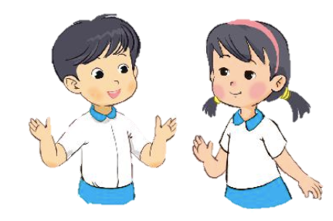
3. Hỏi – đáp về đặc điểm của các sư vật ngôi sao, dòng sông, nương lúa, bầu trời.
Bầu trời
thế nào?
Bầu trời
cao vời vợi.

